Slide 1



ОТЧЁТ ПЕРВИЧНОЙ ПРОФСОЮЗНОЙ ОРГАНИЗАЦИИ РАБОТНИКОВ РГЭУ (РИНХ) за 2021 год
Гордеев Станислав Евгеньевич
Председатель ППО работников РГЭУ (РИНХ)

Slide 2
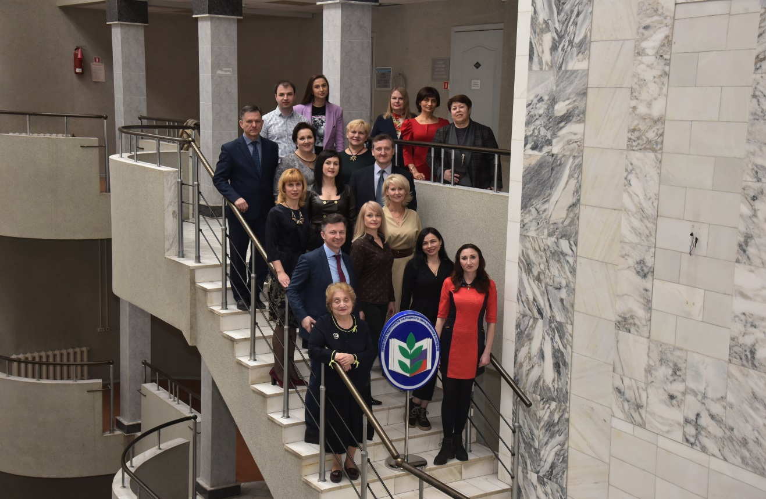
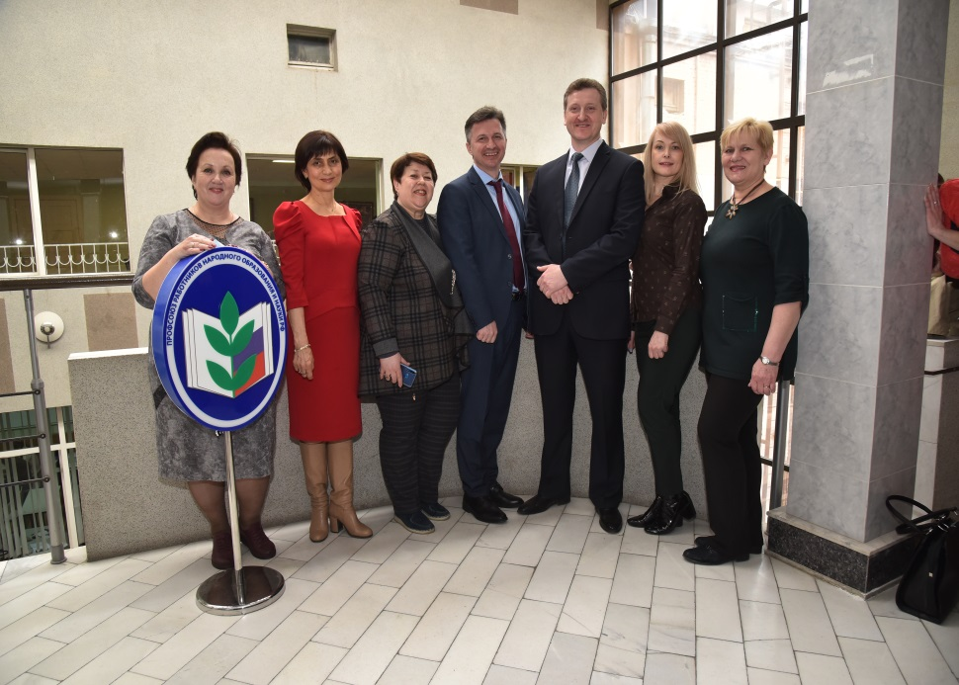
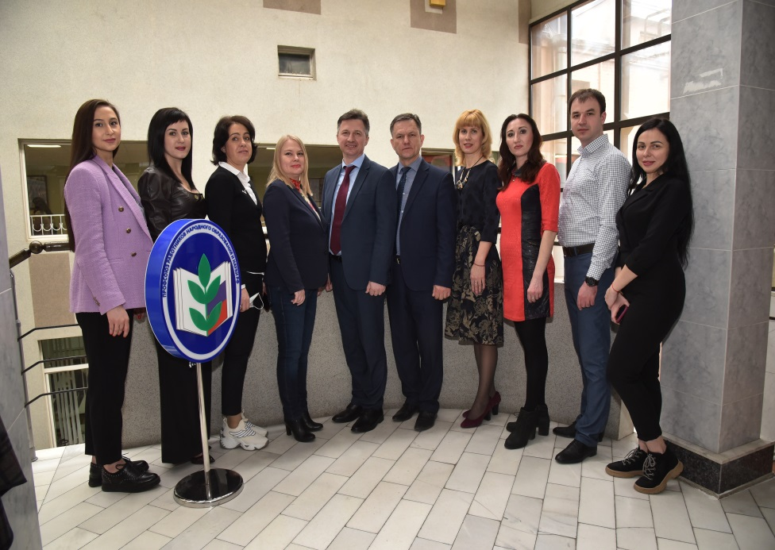
985 работников - членов Профсоюза,
включая Таганрогский институт им. А.П. Чехова, финансово-экономический колледж и филиал в г. Миллерово.
Охват профчленством - 74,1%.
ПЕРВИЧНАЯ ПРОФСОЮЗНАЯ ОРГАНИЗАЦИЯ
РАБОТНИКОВ РГЭУ (РИНХ)
- 2021 -

Slide 3

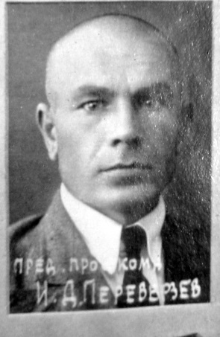
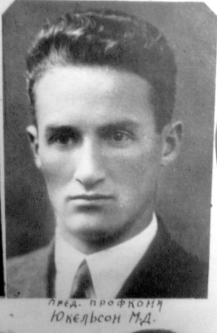
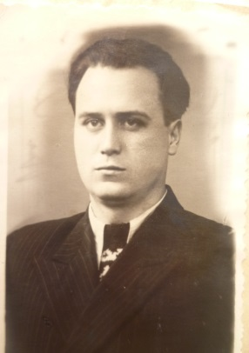
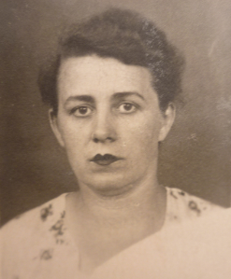
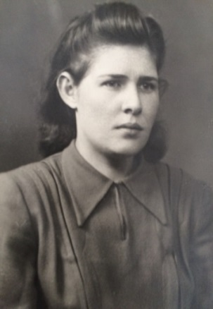
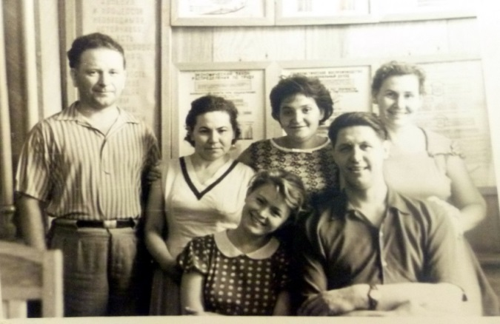
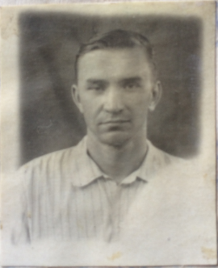
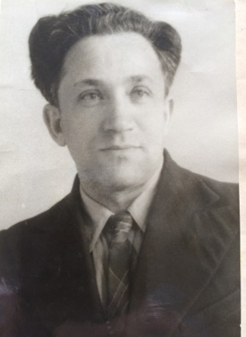
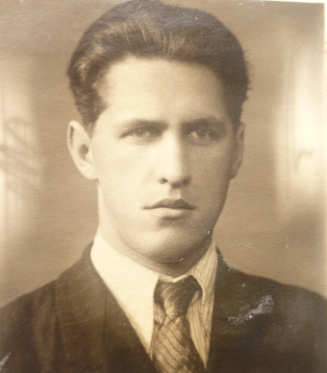
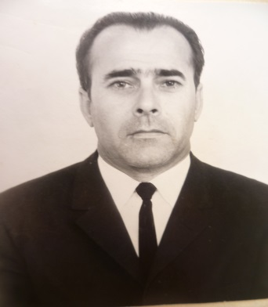
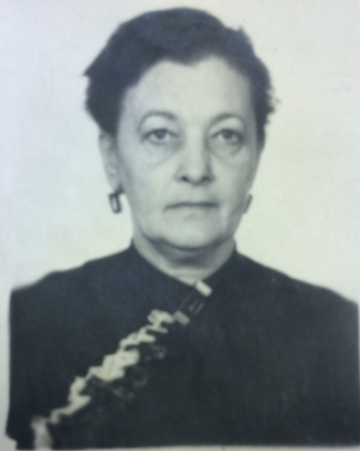
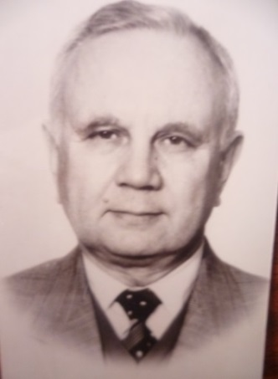
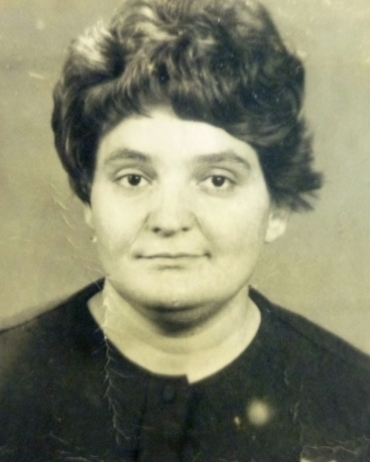
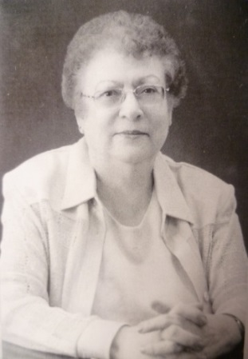
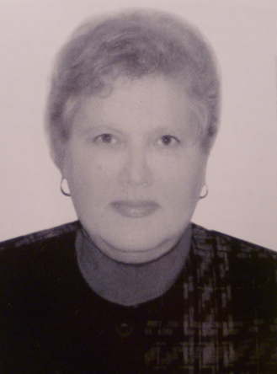
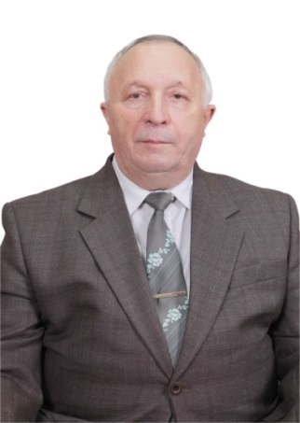
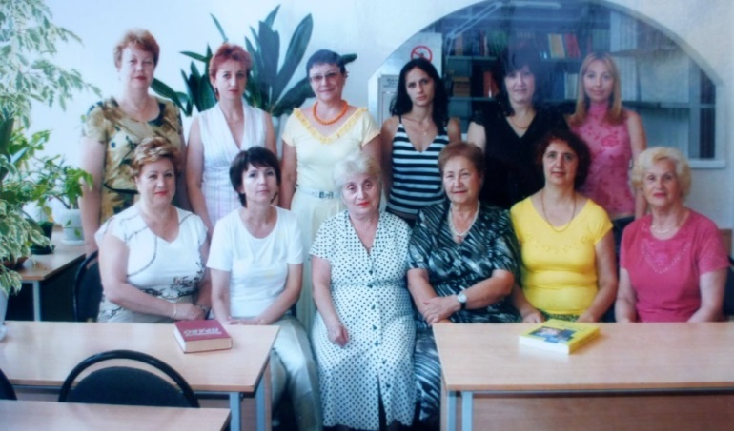
1931-2021

Slide 4
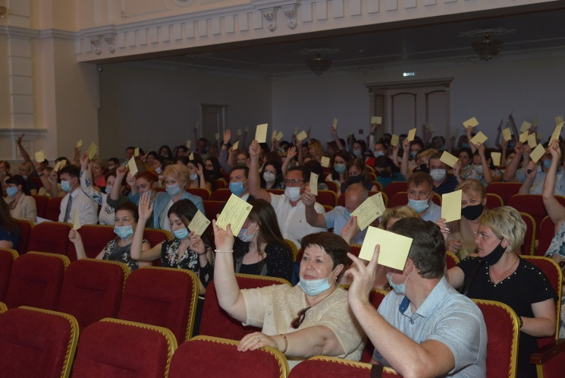
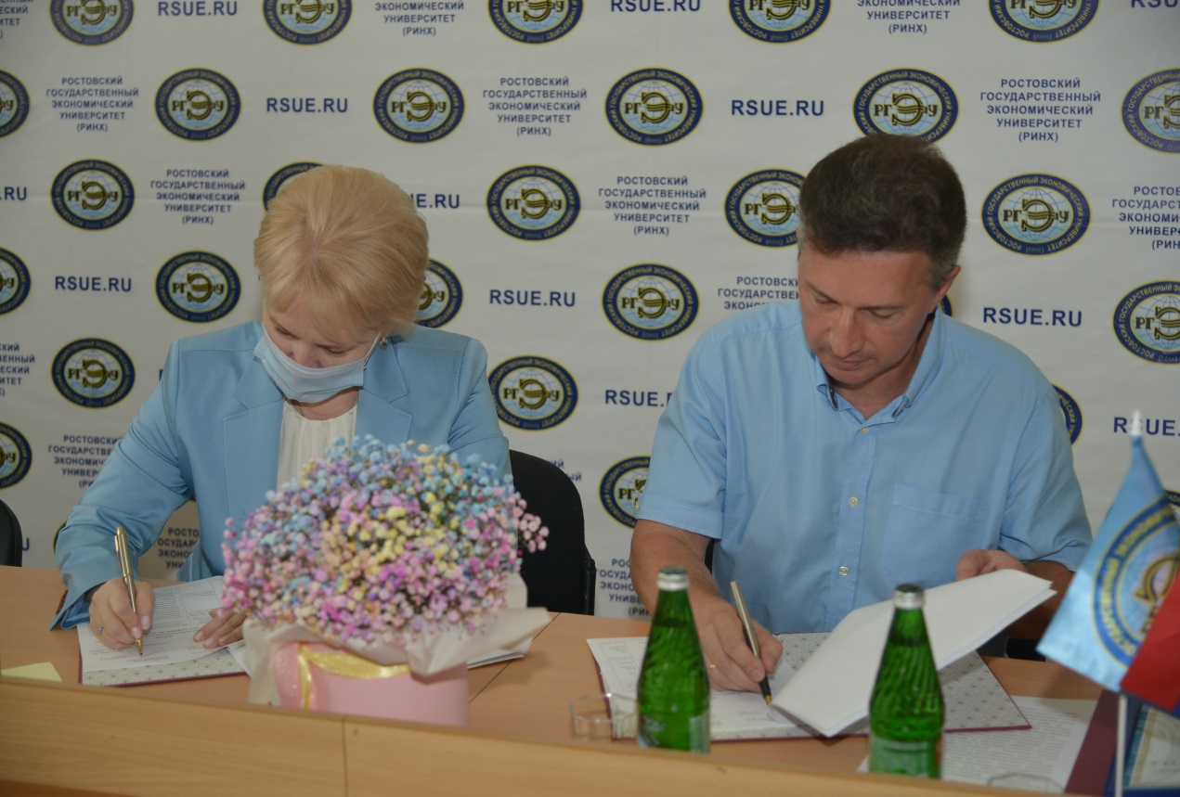
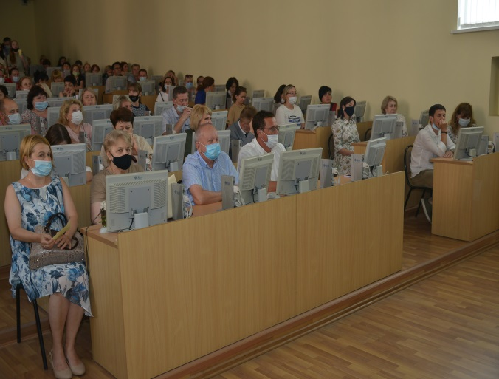
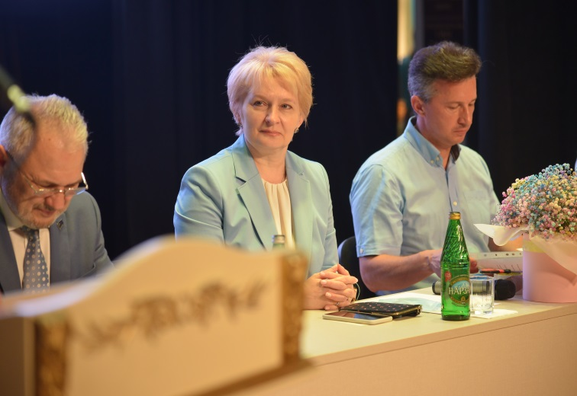
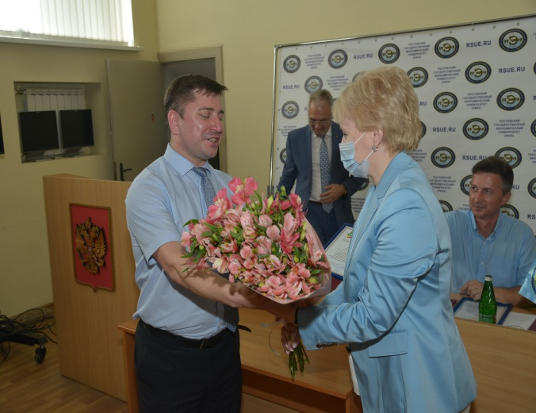
Заключение Коллективного договора РГЭУ (РИНХ) на 2021-2024 г.г.
Конференция работников РГЭУ (РИНХ)
24 июня 2021 года

Slide 5
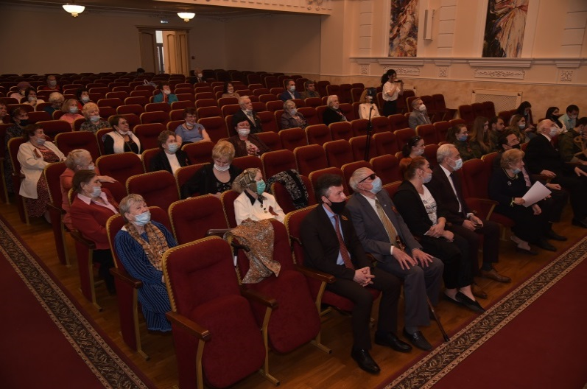
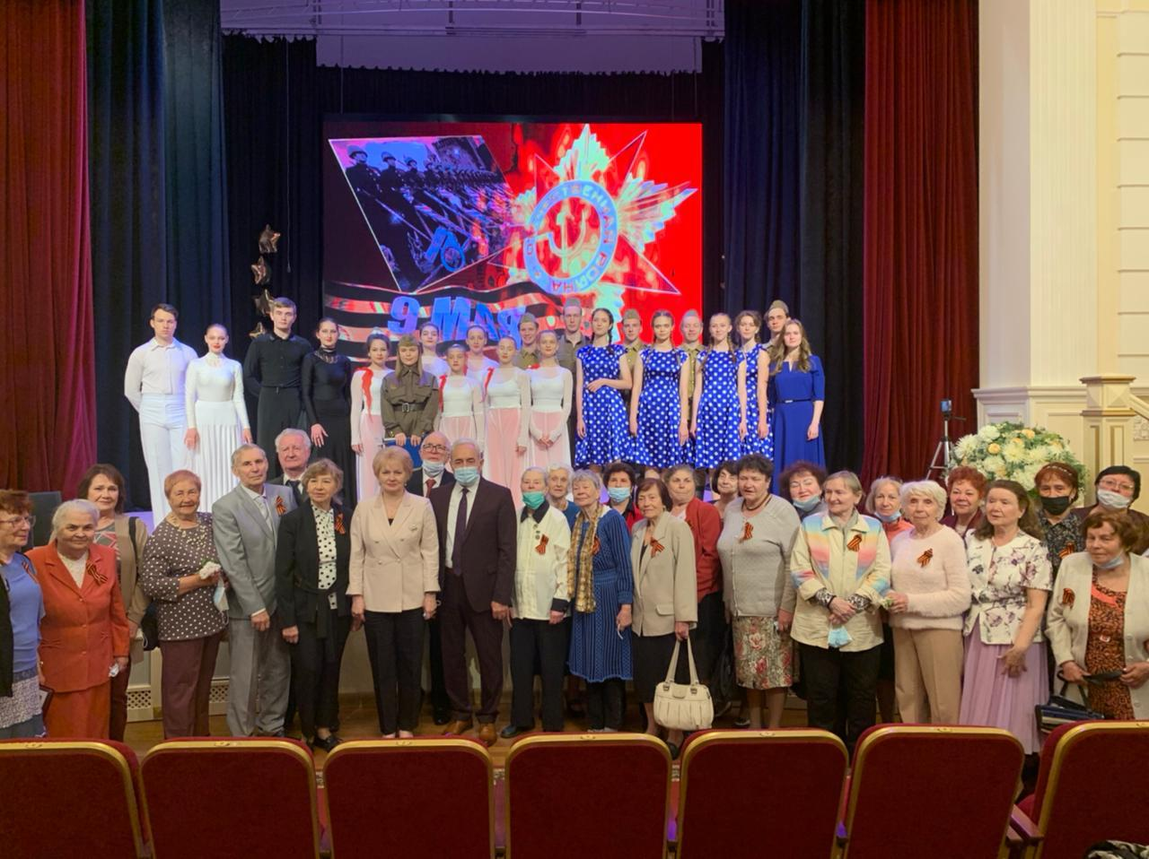

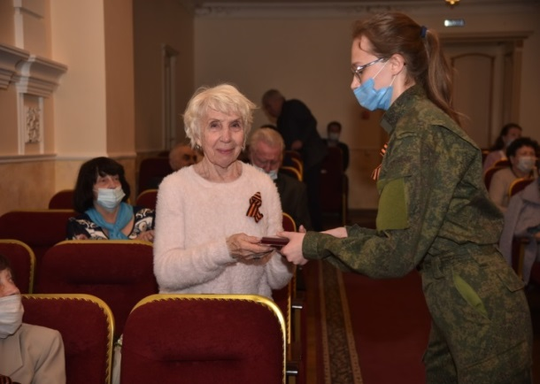
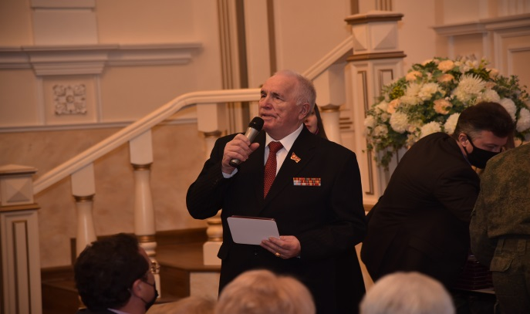
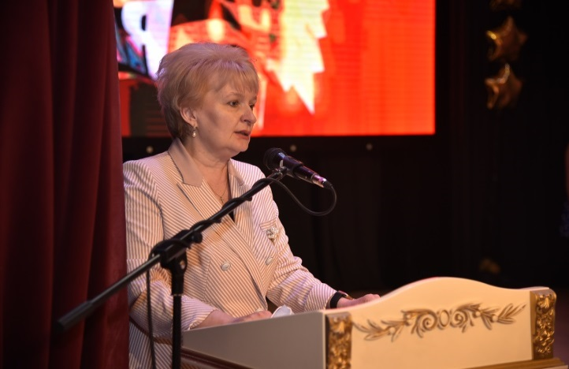
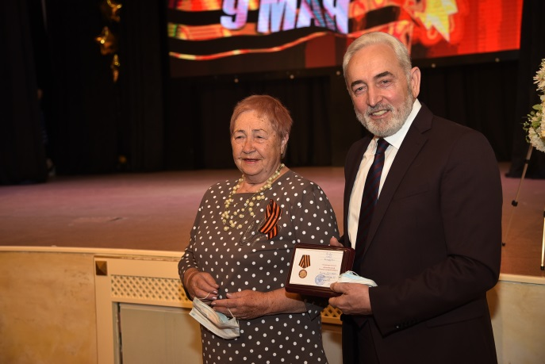
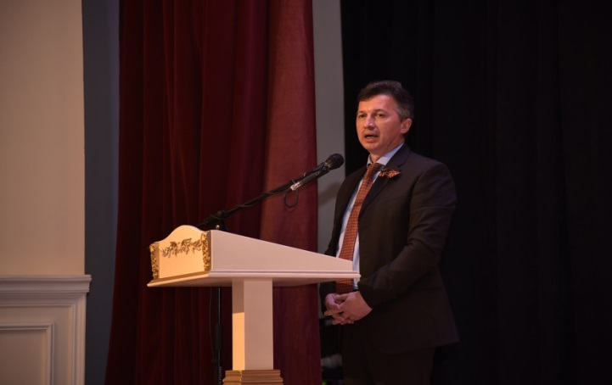

Slide 6
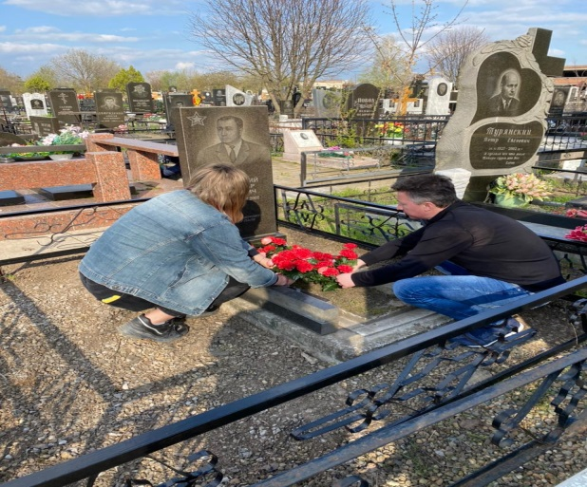
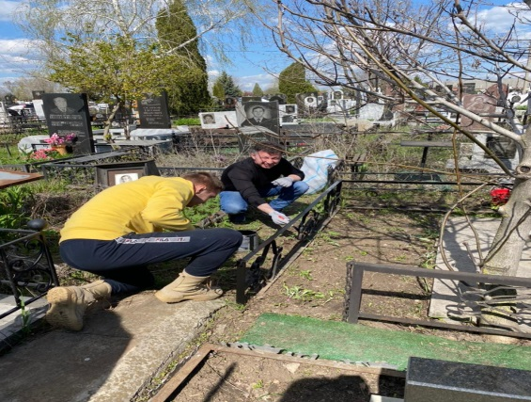
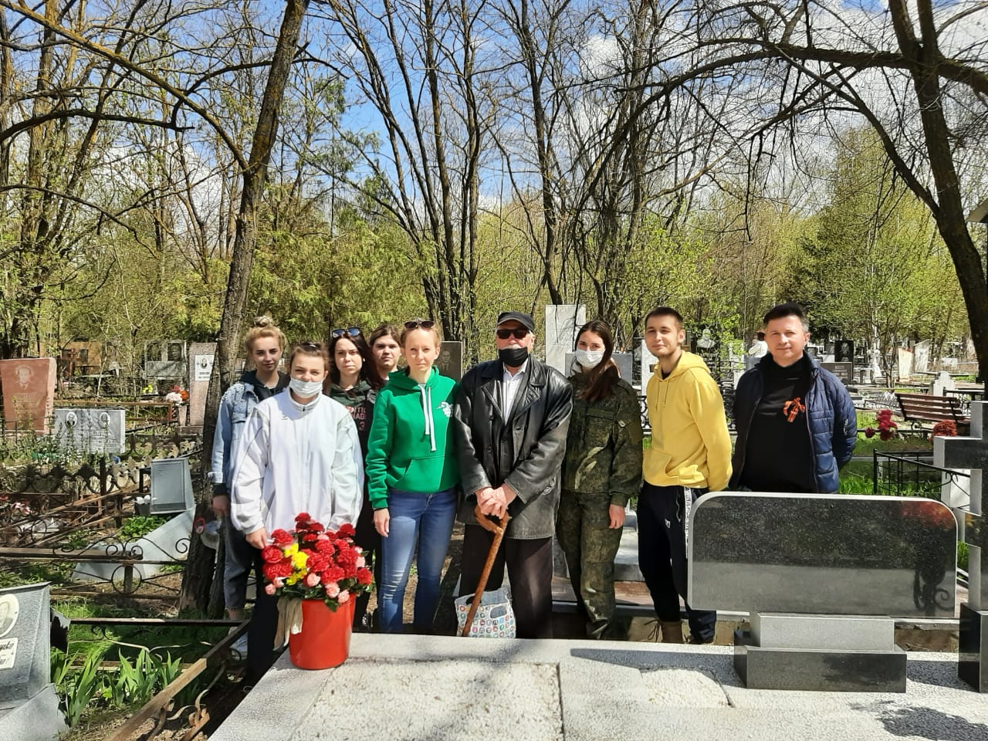
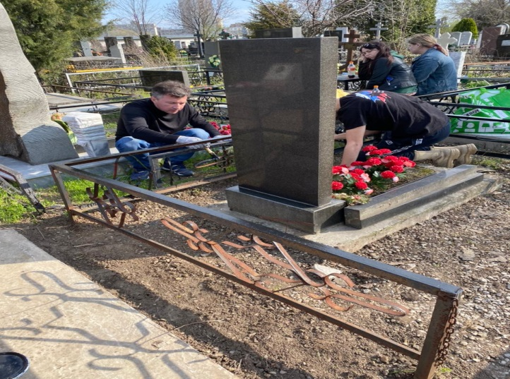
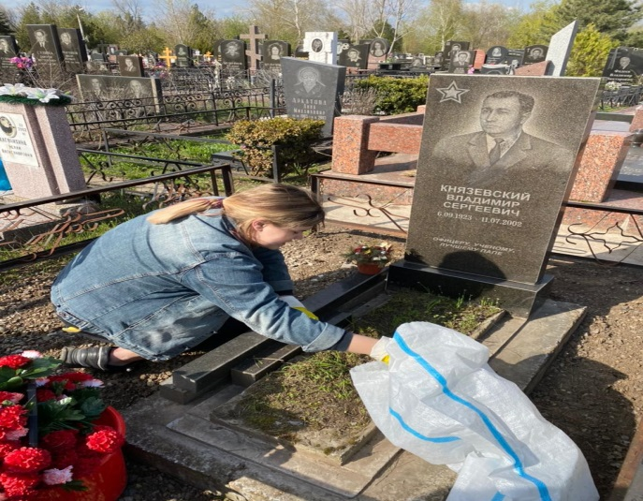
24 апреля 2021 года

Slide 7
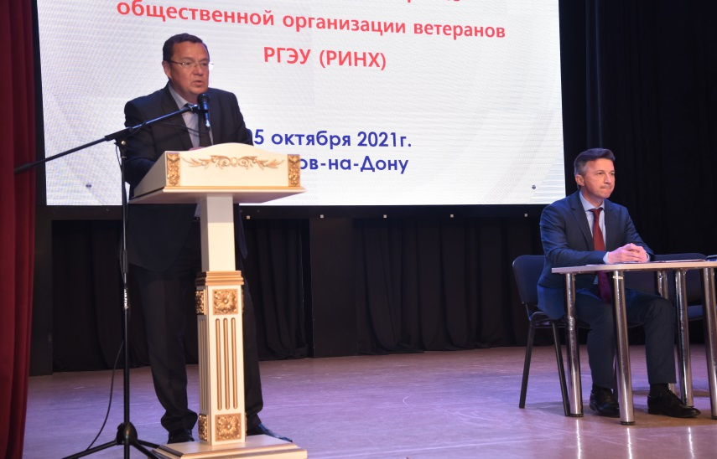
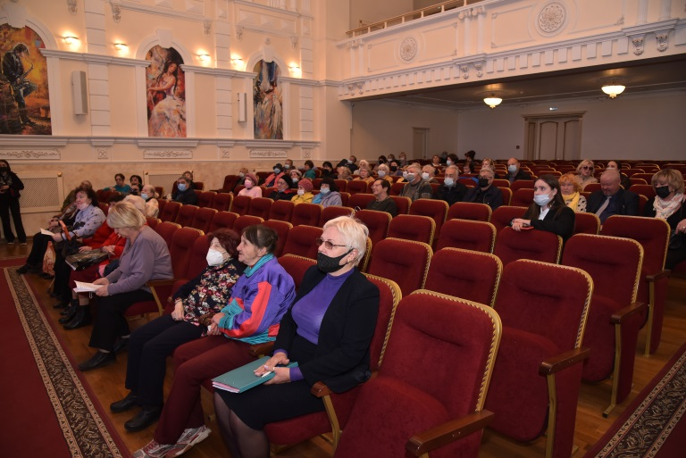
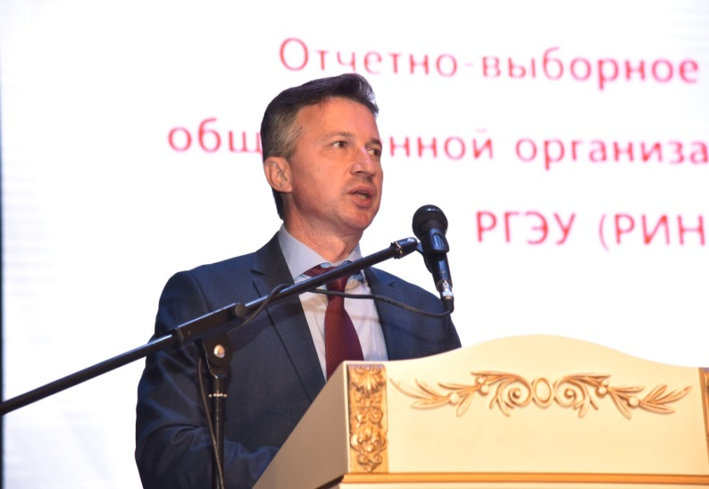
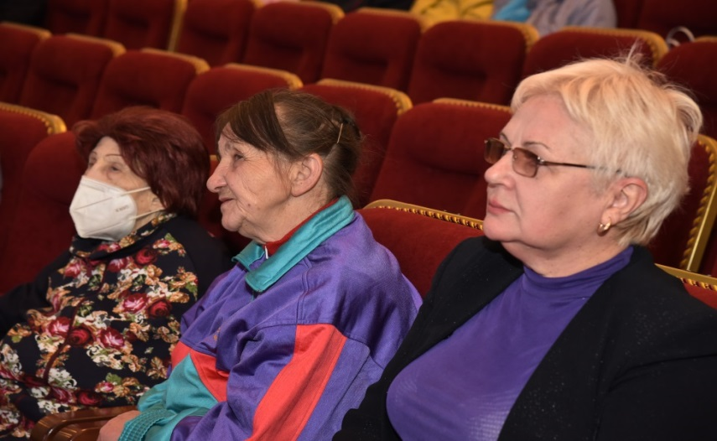

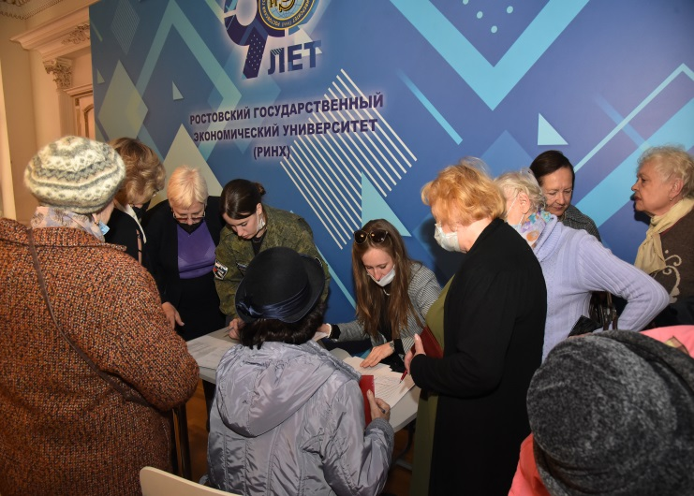
Внеочередное отчетно-выборное собрание
общественной организации ветеранов РГЭУ (РИНХ)
05 октября 2021 года

Slide 8
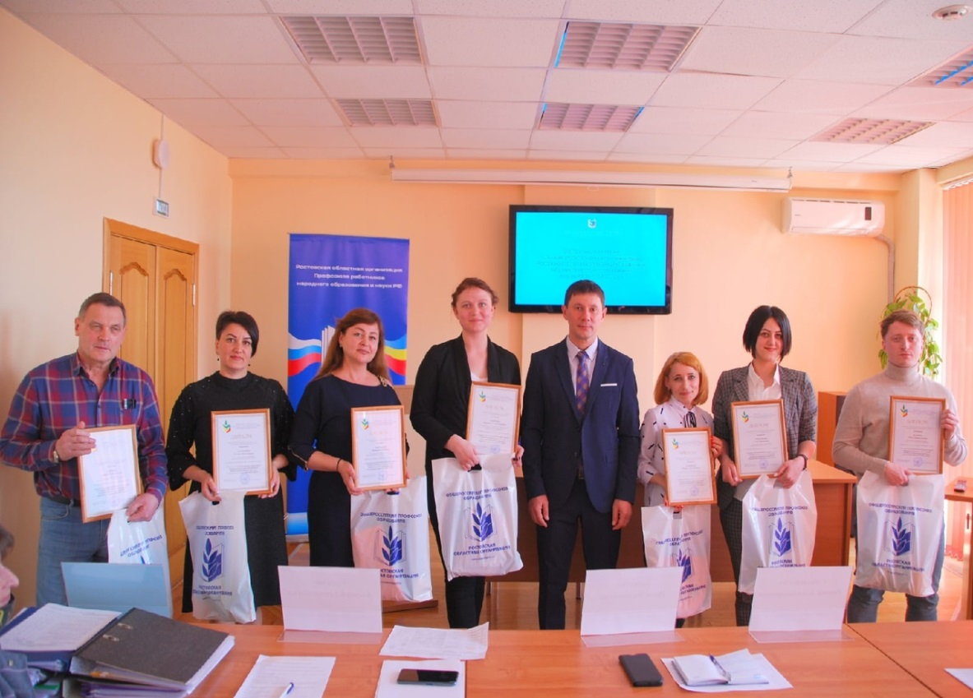
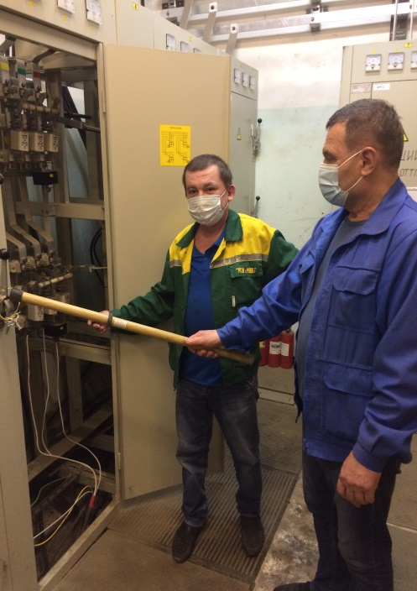
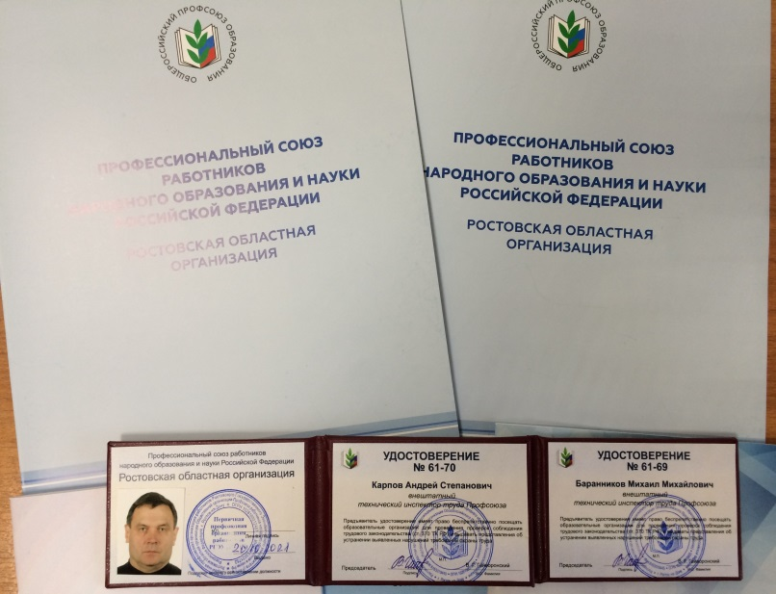
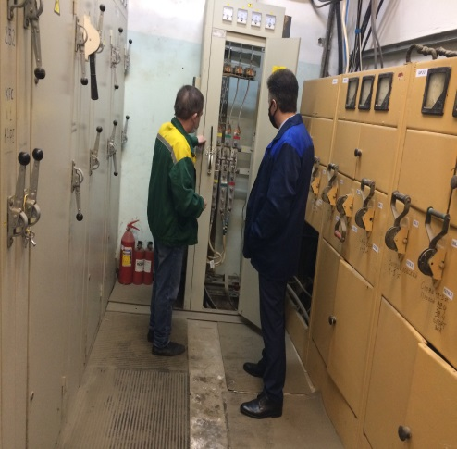
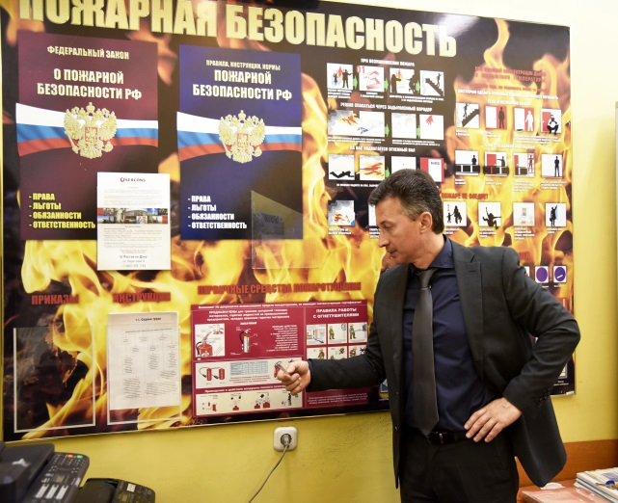
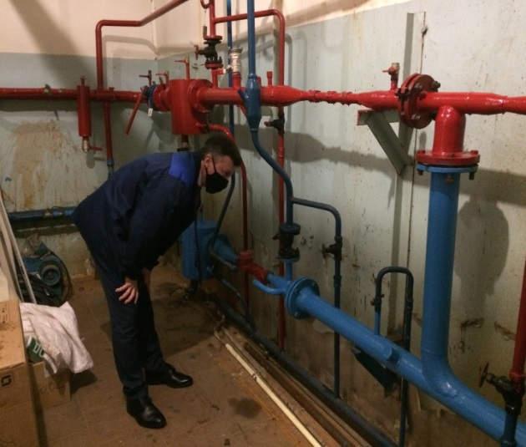
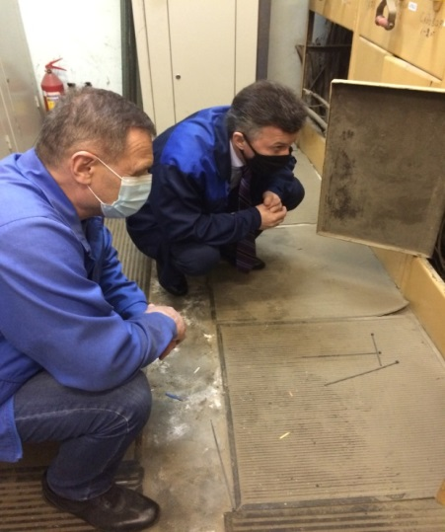

Slide 9
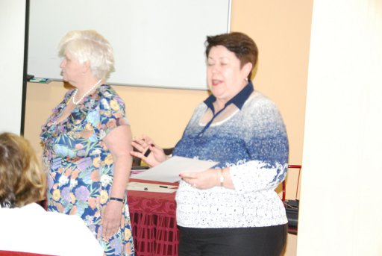



Агафонова Т.П.
внештатный правовой инспектор труда профсоюзной организации
Лежнин Р.А.
внештатный правовой инспектор труда профсоюзной организации

Slide 10








Slide 11








Slide 12







II Всероссийская научно-практическая конференция с международным участием «Человек труда и наука» 25 октября 2021 года

Slide 13








II Всероссийская научно-практическая конференция с международным участием «Человек труда и наука» 25 октября 2021 года

Slide 14







II Всероссийская научно-практическая конференция с международным участием «Человек труда и наука» Секция «Экономика труда. Бережливое производство» 25 октября 2021 года

Slide 15

В 2021 году на базе Центра исследования социально-трудовой сферы и проблем профсоюзного движения Южного федерального университета 2 члена ППОР РГЭУ (РИНХ)
Программа повышения квалификации
«Социальное проектирование
декабрь 2021 года

Slide 16





Спартакиада
работников вузов Ростовской области
16 октября 2021 года

Slide 17





В 2021 году была произведена частичная оплата (компенсация) путевок в санатории и пансионаты, а также по программам выходного дня 44-м членам Профсоюза, включая 2-х неработающих пенсионеров, а также 2-м детям.

Slide 18





Федеральные государственные бюджетные учреждения здравоохранения
Российская Академия Наук
БЕСПЛАТНЫЕ ПУТЕВКИ
для 27 членов Профсоюза
Московский Дом-пансионат ветеранов науки РАН – 5 человек.
Санкт-Петербургский Дом-пансионат ветеранов науки РАН – 8 человек.
Санаторий «УГЛИЧ» (Ярославская область) – 11человек.
Санаторий им. А.М. Горького (г. Кисловодск) – 3 человека.

Slide 19


Партнёрская социальная программа для членов Профсоюза от
«АльфаСтрахование ОМС» филиал «АсСтра»
Пролонгирован договор с компанией о предоставлении на льготной основе услуг страхования, а также бесплатного оформления полиса обязательного медицинского страхования.
Партнёрская социальная программа для членов Профсоюза
от медицинской компании «ИНВИТРО»
Для членов Профсоюза установлены специальные льготные цены со скидкой в размере 50 % на комплекс лабораторных исследований заболеваний сердца и сосудов, щитовидной железы и других расширенных обследований.
Данной услугой воспользовались
58 членов профсоюзной организации.

Slide 20

53 члена Профсоюза получили материальную помощь, включая переболевших короновирусом,
в соответствии с Положением об условиях и порядке оказания материальной помощи членам профсоюзной организации РГЭУ (РИНХ)

Slide 21



Ростовской областной организацией профсоюза образования были награждены почетными грамотами 3 члена профсоюзного комитета
Карпова Елена Николаевна.
Карелина Виктория Ивановна.
Островская Ирина Александровна.

Slide 22




Slide 23


В 2021 году в рамках действия Коллективного договора за счет средств профбюджета и финансовой поддержки со стороны работодателя были приобретены новогодние подарки всем работникам - членам Профсоюза и 328-м детям. К новому 2022 году были предоставлены в структурные подразделения университета и его филиалов настенные календари-квартальники в количестве 400 штук.

Slide 24



70 школьников - детей членов Профсоюза,
успешно окончившие учебный год,
получили ценные подарки –
подарочные сертификаты
от ООО «Южная канцелярская компания»
(группа компаний «Зебра»)

Slide 25











Slide 26
Запланированные для членов профсоюза
в 2022 году
новые социальные программы :
Бесплатные курсы ораторского мастерства в целях предупреждения и профилактики профессиональных заболеваний голосового аппарата (модератор программы – руководитель СКЦ РГЭУ (РИНХ) Борисова Ирина Николаевна).
Бесплатные тренинги по профилактике синдрома профессионального выгорания (модератор программы – педагог-психолог ФЭК РГЭУ (РИНХ) Романовская Галина Васильевна).
Тематические экскурсионные программы, направленные на ознакомление с историей РГЭУ (РИНХ), г. Ростова-на-Дону и Донского края (модератор программы – доцент кафедры коммерции и логистики Согомонян Светлана Александровна).

Slide 27
ОТЧЁТ ПЕРВИЧНОЙ ПРОФСОЮЗНОЙ ОРГАНИЗАЦИИ РАБОТНИКОВ РГЭУ (РИНХ) за 2021 год
Гордеев Станислав Евгеньевич
Председатель ППО работников РГЭУ (РИНХ)

